Slide 1

ELPIJI PRESENTATION
FAUZIYA TUZ ZAHRA ISNA NURROHMAH SEKAR NURFADILAH TIA CAHYANTRI

Slide 2



Tentang Aplikasi
Metode Pengumpulan Data
POKOK
PEMBAHASAN
Rencana dan Estimasi
Software Development Life Cycle (SDLC)
1

Slide 3
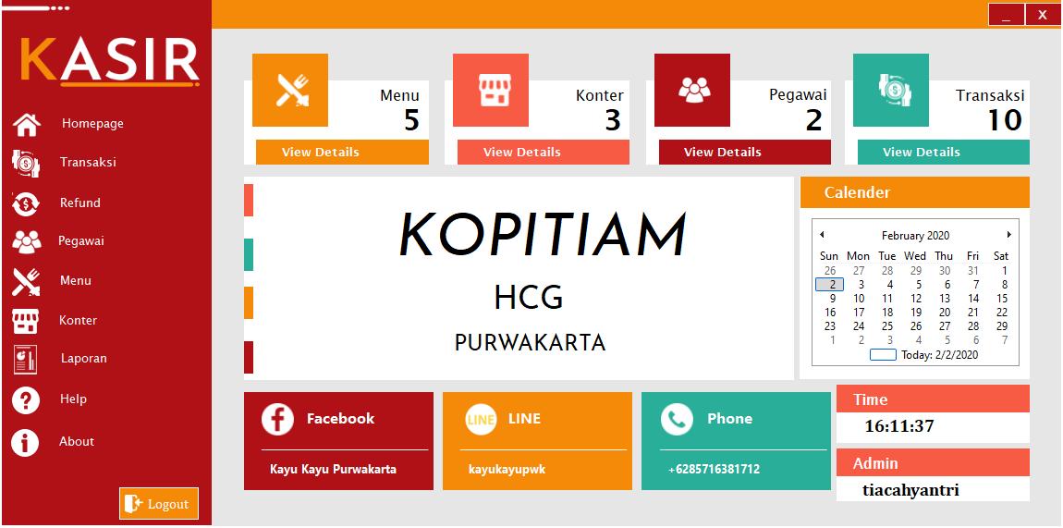
2
TENTANG APLIKASI
Kayu Kayu App adalah aplikasi yang digunakan untuk membantu transaksi penjualan. Seperti halnya, usaha retail, restoran atau cafe.
Aplikasi ini mampu mengelola (Create, Read, Update, Delete ) beberapa bagian diantaranya :
Form Transaksi
Form Refund
Form Pegawai
4. Form Menu
5. Form Konter
6. Form Laporan

Slide 4
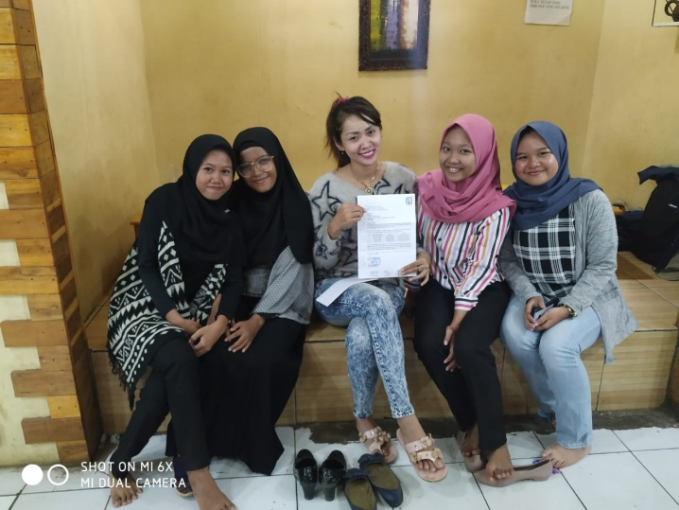
3
METODE PENGUMPULAN DATA
FORMAT PERTANYAAN
WAWANCARA
Metode yang digunakan dengan menanyakan secara langsung kepada user sesuai dengan yang diinginkan dan dibutuhkan oleh user
Alur Transaksi
Keadaan Café (Hardware & Software)
Keinginan dan Kebutuhan User
OBSERVASI
Metode menganalisis dan mengadakan pencatatan secara sistematis mengenai tingkah laku dengan melihat aecara langsung
Kayu – Kayu
Cafe
08/01/2020

Slide 5





RENCANA DAN ESTIMASI
4
Tugas Bagian
Estimasi Waktu Pengerjaan Project
Fauziya Tuz Zahra Database
Deadline Waktu 02 – Januari – 2020
Isna Nurrohmah User Interfaces
Estimasi Pengerjaan Project 02 Januari – 05 Februari 2020
Sekar Nurfadilah UML
Real Time Pengerjaan Project 21 Hari
Tia Cahyantri Visual Basic
Perangkat Lunak (Software)
Perangkat Keras
(Hardware)
Estimasi Biaya
Database MySQL
4 Orang 1 Hari Rp.25.000
Web Server Xampp V.3.2.4
Laptop 1 Unit
4 Orang 21 Hari Rp.2.100.000
Software IDE Visual Basic 2013
Printer 1 Unit
Software Laporan Crystal Report

Slide 6
SDLC
SDLC
Software Development Life Cycle

Slide 7




WATERFALL
1
Mengumpulkan kebutuhan yang sesuai dengan permintaan User.
ANALYSIS
2
Menghasilkan sebuah sistem secara keseluruhan dan menentukan alur perangkat lunak hingga algoritma yang detail.
DESIGN
Mengubah seluruh desain dan alur program menjadi kode kode progam .
METODE WATERFALL
Pengembangan perangkat lunak yang menggambarkan metode pengembangan linier dan berurutan
3
DEVELOP PROGRAM
4
Melakukan pengujian software yang dibuat sesuai dengan desain dan fungsi pada software, apakah terdapat kesalahan atau tidak.
TESTING
7

Slide 8
ANALISIS PERMASALAHAN
ANALISIS KEBUTUHAN
SISTEM
ALUR TRANSAKSI
Belum adanya pengembangan sistem informasi Point Of Sale.
Membutuhkan alur transaksi yang tetap.
PENYUSUNAN LAPORAN
SISTEM
Penyusunan laporan membutuhkan waktu yang lama karena proses merekap data harus mengecek dan menyalin kembali dari nota manual.
Tersedianya sistem transaksi yang rinci
(Stok, Kode Menu dan Refund)
ALUR TRANSAKSI
KEAMANAN
Belum adanya alur pembayaran yang tetap.
Memiliki keamanan aplikasi yang baik.
ANALYSIS
8

Slide 9
UML
ERD
USECASE
DIAGRAM
ACTIVITY
DIAGRAM
SEQUENCE
DIAGRAM
CLASS
DIAGRAM
COLLABORATION
DIAGRAM
STATEMACHINE
DIAGRAM
DEPLOYMENT
DIAGRAM
COMPONENT
DIAGRAM
OBJECT
DIAGRAM
Usecase Diagram
Menggambarkan sekelompok Use Case dan actor yang disertai hubungan antar keduanya (Actor, Use Case, Relation)
Class Diagram
Gambaran yang memperlihatkan sekumpulan class actual yang ada didalam sistem
Entity Relationship Diagram
Model yang menjelaskan hubungan antar data dalam database berdasarkan tabel data yang mempunyai hubungan antar tabel.
Statemachine Diagram
Menggambarkan semua keadaan (state) yang dapat dimiliki oleh class yang dapat merubah keadaan class tersebut.
Unified Modeling Language
Pemodelan desain program yang berorientasi pada objek (OOP) serta aplikasinya.
Sequence Diagram
Menggambarkan urutan antara objek – objek.
Collaboration Diagram
Gambaran dari relasi dan interaksi antara objek software pada UML
Activity Diagram
Memperlihatkan aliran urutan pada diagram.
Component Diagram
Gambaran struktur fisik dari source code dalam pendekatan komponen.
Deployment Diagram
Menggambarkan arsitektur fisiknya.
Object Diagram
. Menggambarkan struktur dari segi penamaan objek dan jalannya objek dalam system.
DESIGN
9

Slide 10
ERD

Slide 11
USECASE
DIAGRAM

Slide 12
ACTIVITY
DIAGRAM

Slide 13
SEQUENCE
DIAGRAM

Slide 14
CLASS
DIAGRAM

Slide 15
COLLABORATION
DIAGRAM

Slide 16
STATEMACHINE
DIAGRAM

Slide 17
DEPLOYMENT
DIAGRAM

Slide 18
COMPONENT
DIAGRAM

Slide 19
OBJECT
DIAGRAM

Slide 20
MOCKUP
PROJECT

Slide 21
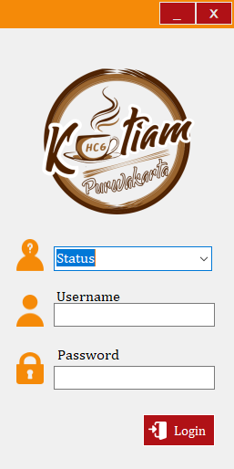
TAMPILAN
LOGIN

Slide 22

TAMPILAN
MENU UTAMA

Slide 23
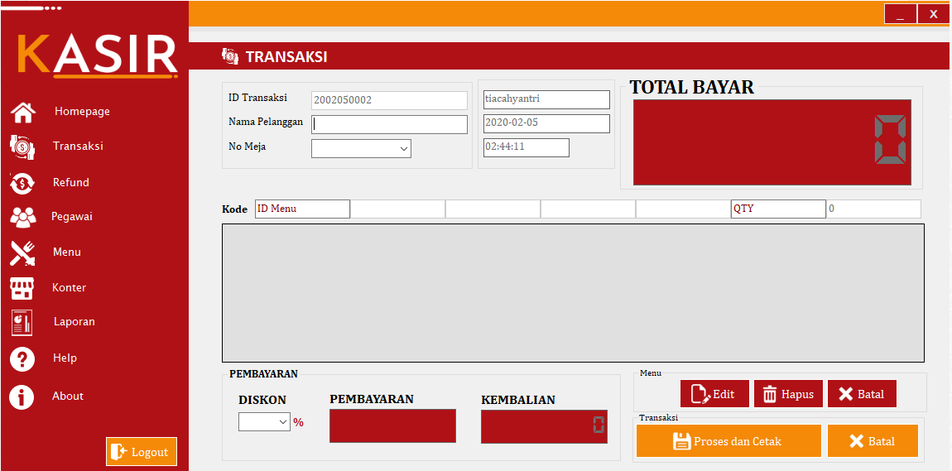
TAMPILAN
TRANSAKSI

Slide 24
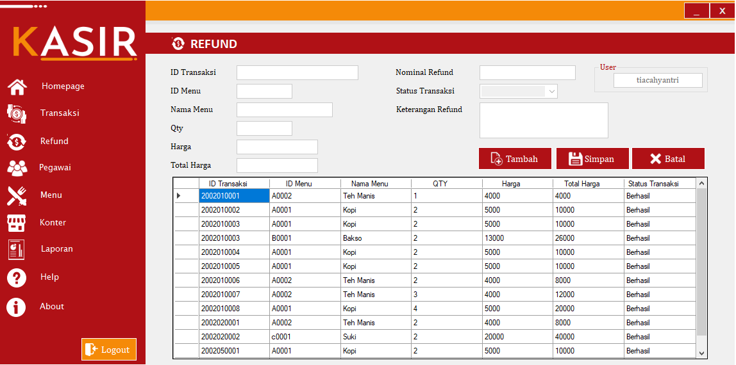
TAMPILAN
REFUND

Slide 25
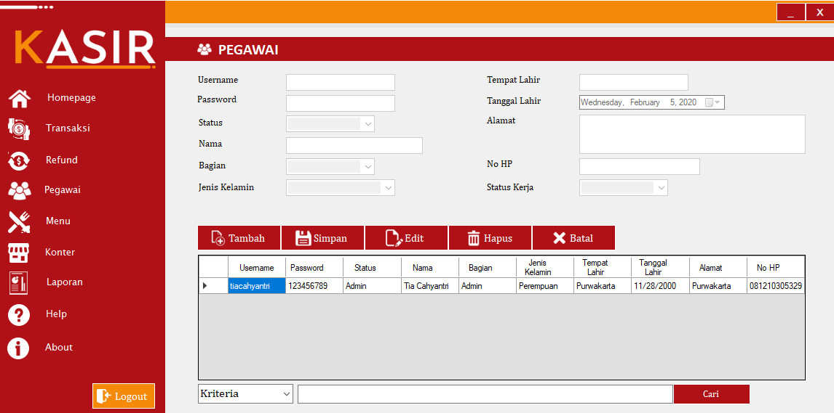
TAMPILAN
PEGAWAI

Slide 26
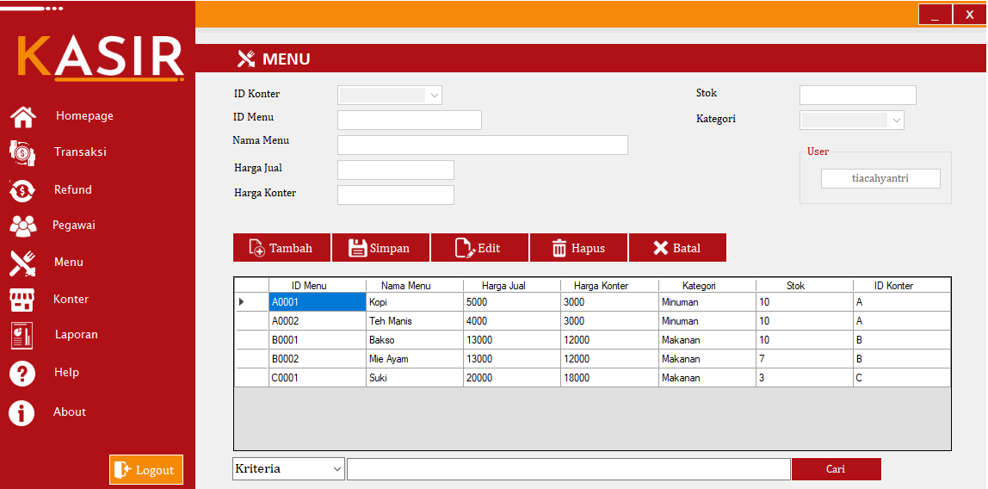
TAMPILAN
MENU

Slide 27
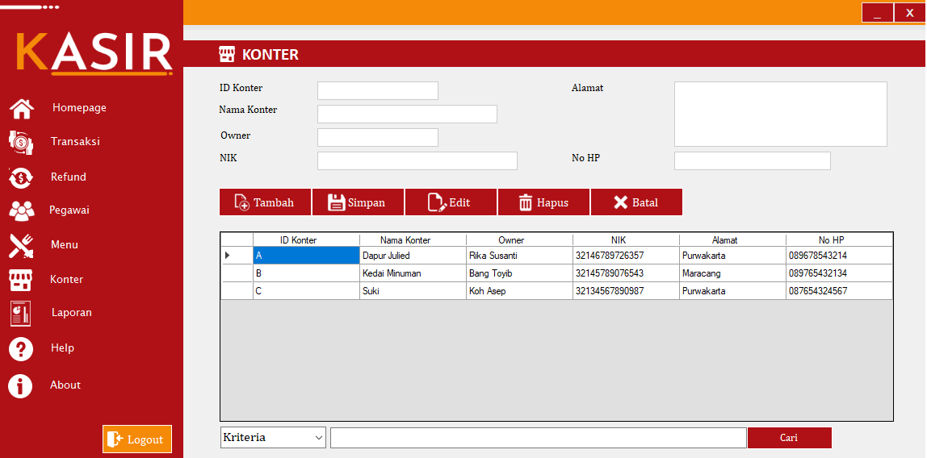
TAMPILAN
KONTER

Slide 28
TAMPILAN
LAPORAN

Slide 29
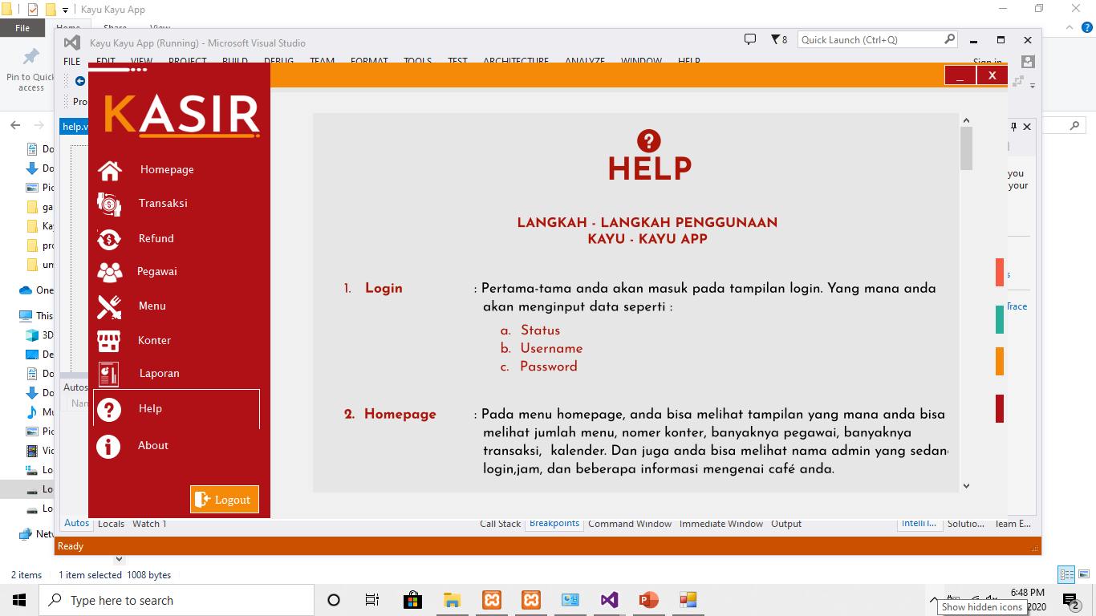
TAMPILAN
HELP

Slide 30
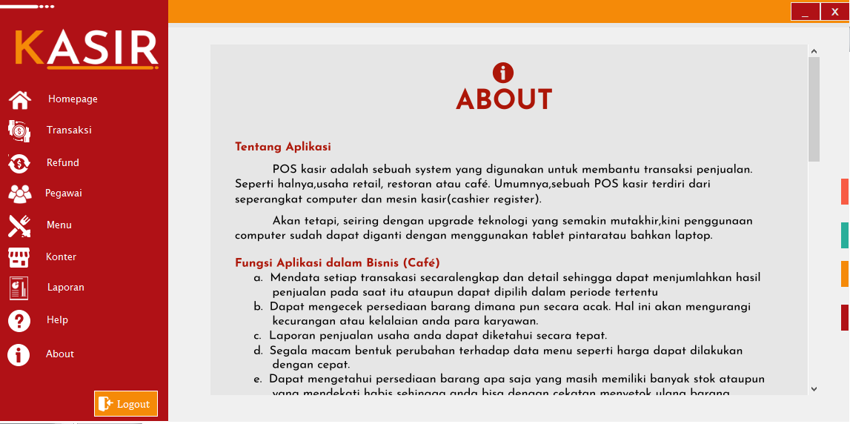
TAMPILAN
ABOUT

Slide 31









Login & Logout
Pegawai
Menu
DEVELOP
PROGRAM
Konter
Transaksi
Refund
Laporan
Help
About

Slide 32
USABILITY TESTING
SYSTEM TESTING
Interaksi user dengan sistem untuk menentukan apakah fungsi sesuai yang di harapkan dan apakah user interface membuat sistem mudah digunakan
Pengujian yang dilakukan oleh pengembang untuk memastikan bahwa keseluruhan sistem berfungsi dan sistem telah memenuhi keinginan & kebutuhan pengguna
TESTING
9

Slide 33
THANK YOU!!!
Mr. Ana Nurdiana
FAUZIYA TUZ ZAHRA ISNA NURROHMAH SEKAR NURFADILAH TIA CAHYANTRI

